Slide 1

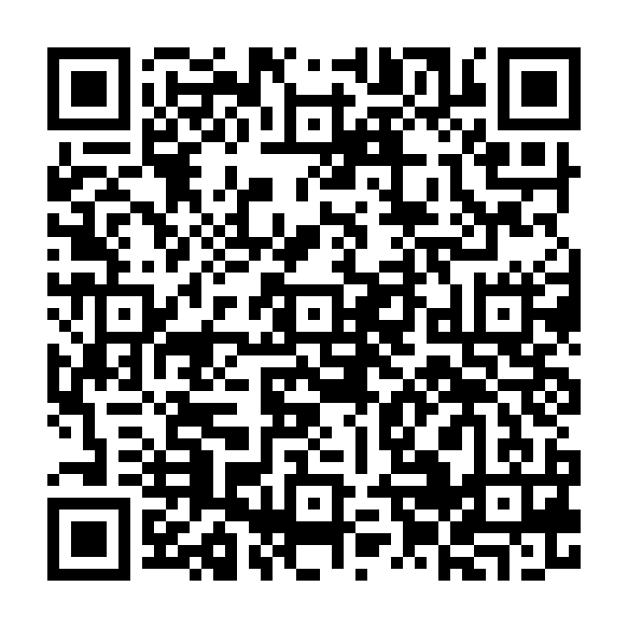
ANALISTA DE DADOS - BIG DATA SCIENCE

Slide 2
QUAIS FORAM OS
APRENDIZADOS
DA ULTIMA AULA?

Slide 3

Continuando
Linkedin?
Termos técnicos?
Correções dos exercícios?

Slide 4

BORA COMEÇAR?

Slide 5
IP
Como identificar um PC especifico?
URL
Um ‘nome’ para o IP
Portas
Como rodar múltiplos serviços em um único PC?
Autenticação
Como impedir que qualquer pessoa acesse um serviço, mesmo abrindo este a internet?
Introdução a redes

Slide 6

SQL vs NoSQL
SQL
NoSQL

Slide 7
É HORA DE
BEBER UMA ÁGUA.
Intervalo. Voltaremos em 20 minutos.

Slide 8
Notebook
Exemplo

Slide 9
QUAIS FORAM OS
APRENDIZADOS
DE HOJE

Slide 10
FIM
Duvidas?
Não se esqueça de sair de suas contas (logout)
E desligar o computador

Slide 11
ATÉ A PRÓXIMA
AULA!

